Slide 1
Savants réfugiés : comment, à Paris en 1938, la physique quantique devint visible à l’œil nu
Sébastien Balibar et Diane Dosso
Laboratoire Pierre Aigrain
Ecole Normale Supérieure & CNRS (Paris)
Collège de France, 13 octobre 2016
Notes:
Je remercie Alain Prochiantz et Patrick Boucheron de m’avoir donné l’occasion de vous raconter une histoire, celle de deux savants réfugiés à Paris en 1938 dont la rencontre a permis une découverte majeure.
Je crois que cette histoire, bien que particulière, illustre le triple problème abordé aujourd’hui, celui des migrations, des réfugiés et de l’exil.
Je suis physicien, pas historien, et je tiens donc à remercier aussi Madame Diane Dosso, historienne des sciences ici présente, qui m’a permis de comprendre comment la France a accueilli ces deux savants, ici même au Collège de France et à l’Institut Henri Poincaré de l’autre côté de la Montagne Ste Geneviève.

Slide 2
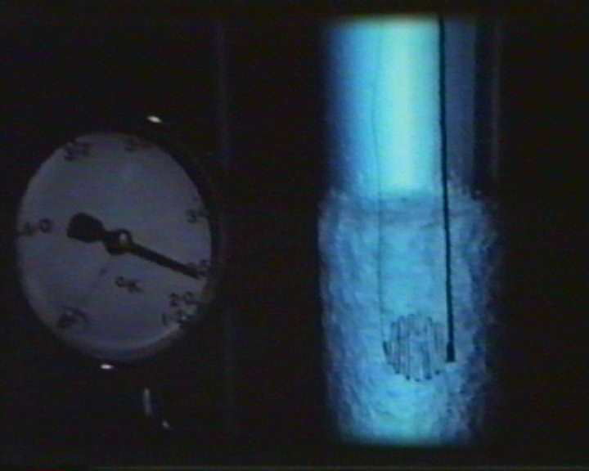
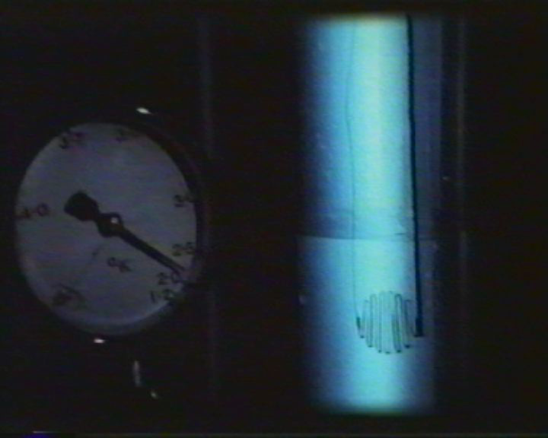
Préhistoire : Un étrange liquide à très basse température
En dessous de 2,2 degrés Kelvin = - 271 degrés Celsius, l’hélium liquide
- cesse de bouillir (J.C. McLennan, Toronto 1932),
- conduit la chaleur mieux que le cuivre (J.F. Allen, R. Peierls et M.Z. Uddin, Cambridge 1937)
- passe d’un état désordonné à un état ordonné ? Mais quel est cet ordre ?
liquide
désordonné
liquide
ordonné
T = 2,3 K
T = 2,1 K
Images extraites du film de J.F. Allen et J.M.G. Armitage (St Andrews, Ecosse, 1982)

Slide 3
Janvier 1938 : Nature publie 2 articles côte à côte à T < 2,2 K, l’hélium semble devenir infiniment fluide
Nature n°141, p.74
P. Kapitza (Moscou) :
en dessous de 2,2 K, écoulement très rapide dans une fente de 0,5 microns entre 2 disques polis.
L’hélium deviendrait « superfluide ».
Nature n°141, p.75
J.F. Allen et A.D. Misener (Cambridge) :
le long de fins capillaires, à 1 K, écoulement indépendant de la pression et du diamètre du capillaire. Aucune formule connue ne peut donner de valeur de la viscosité.

Slide 4
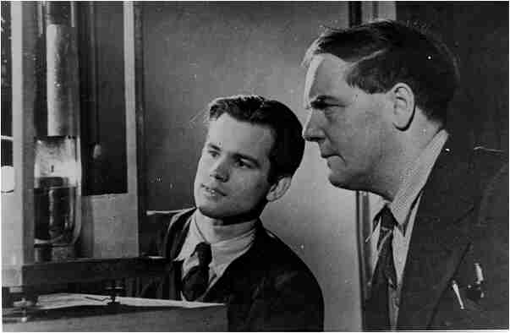
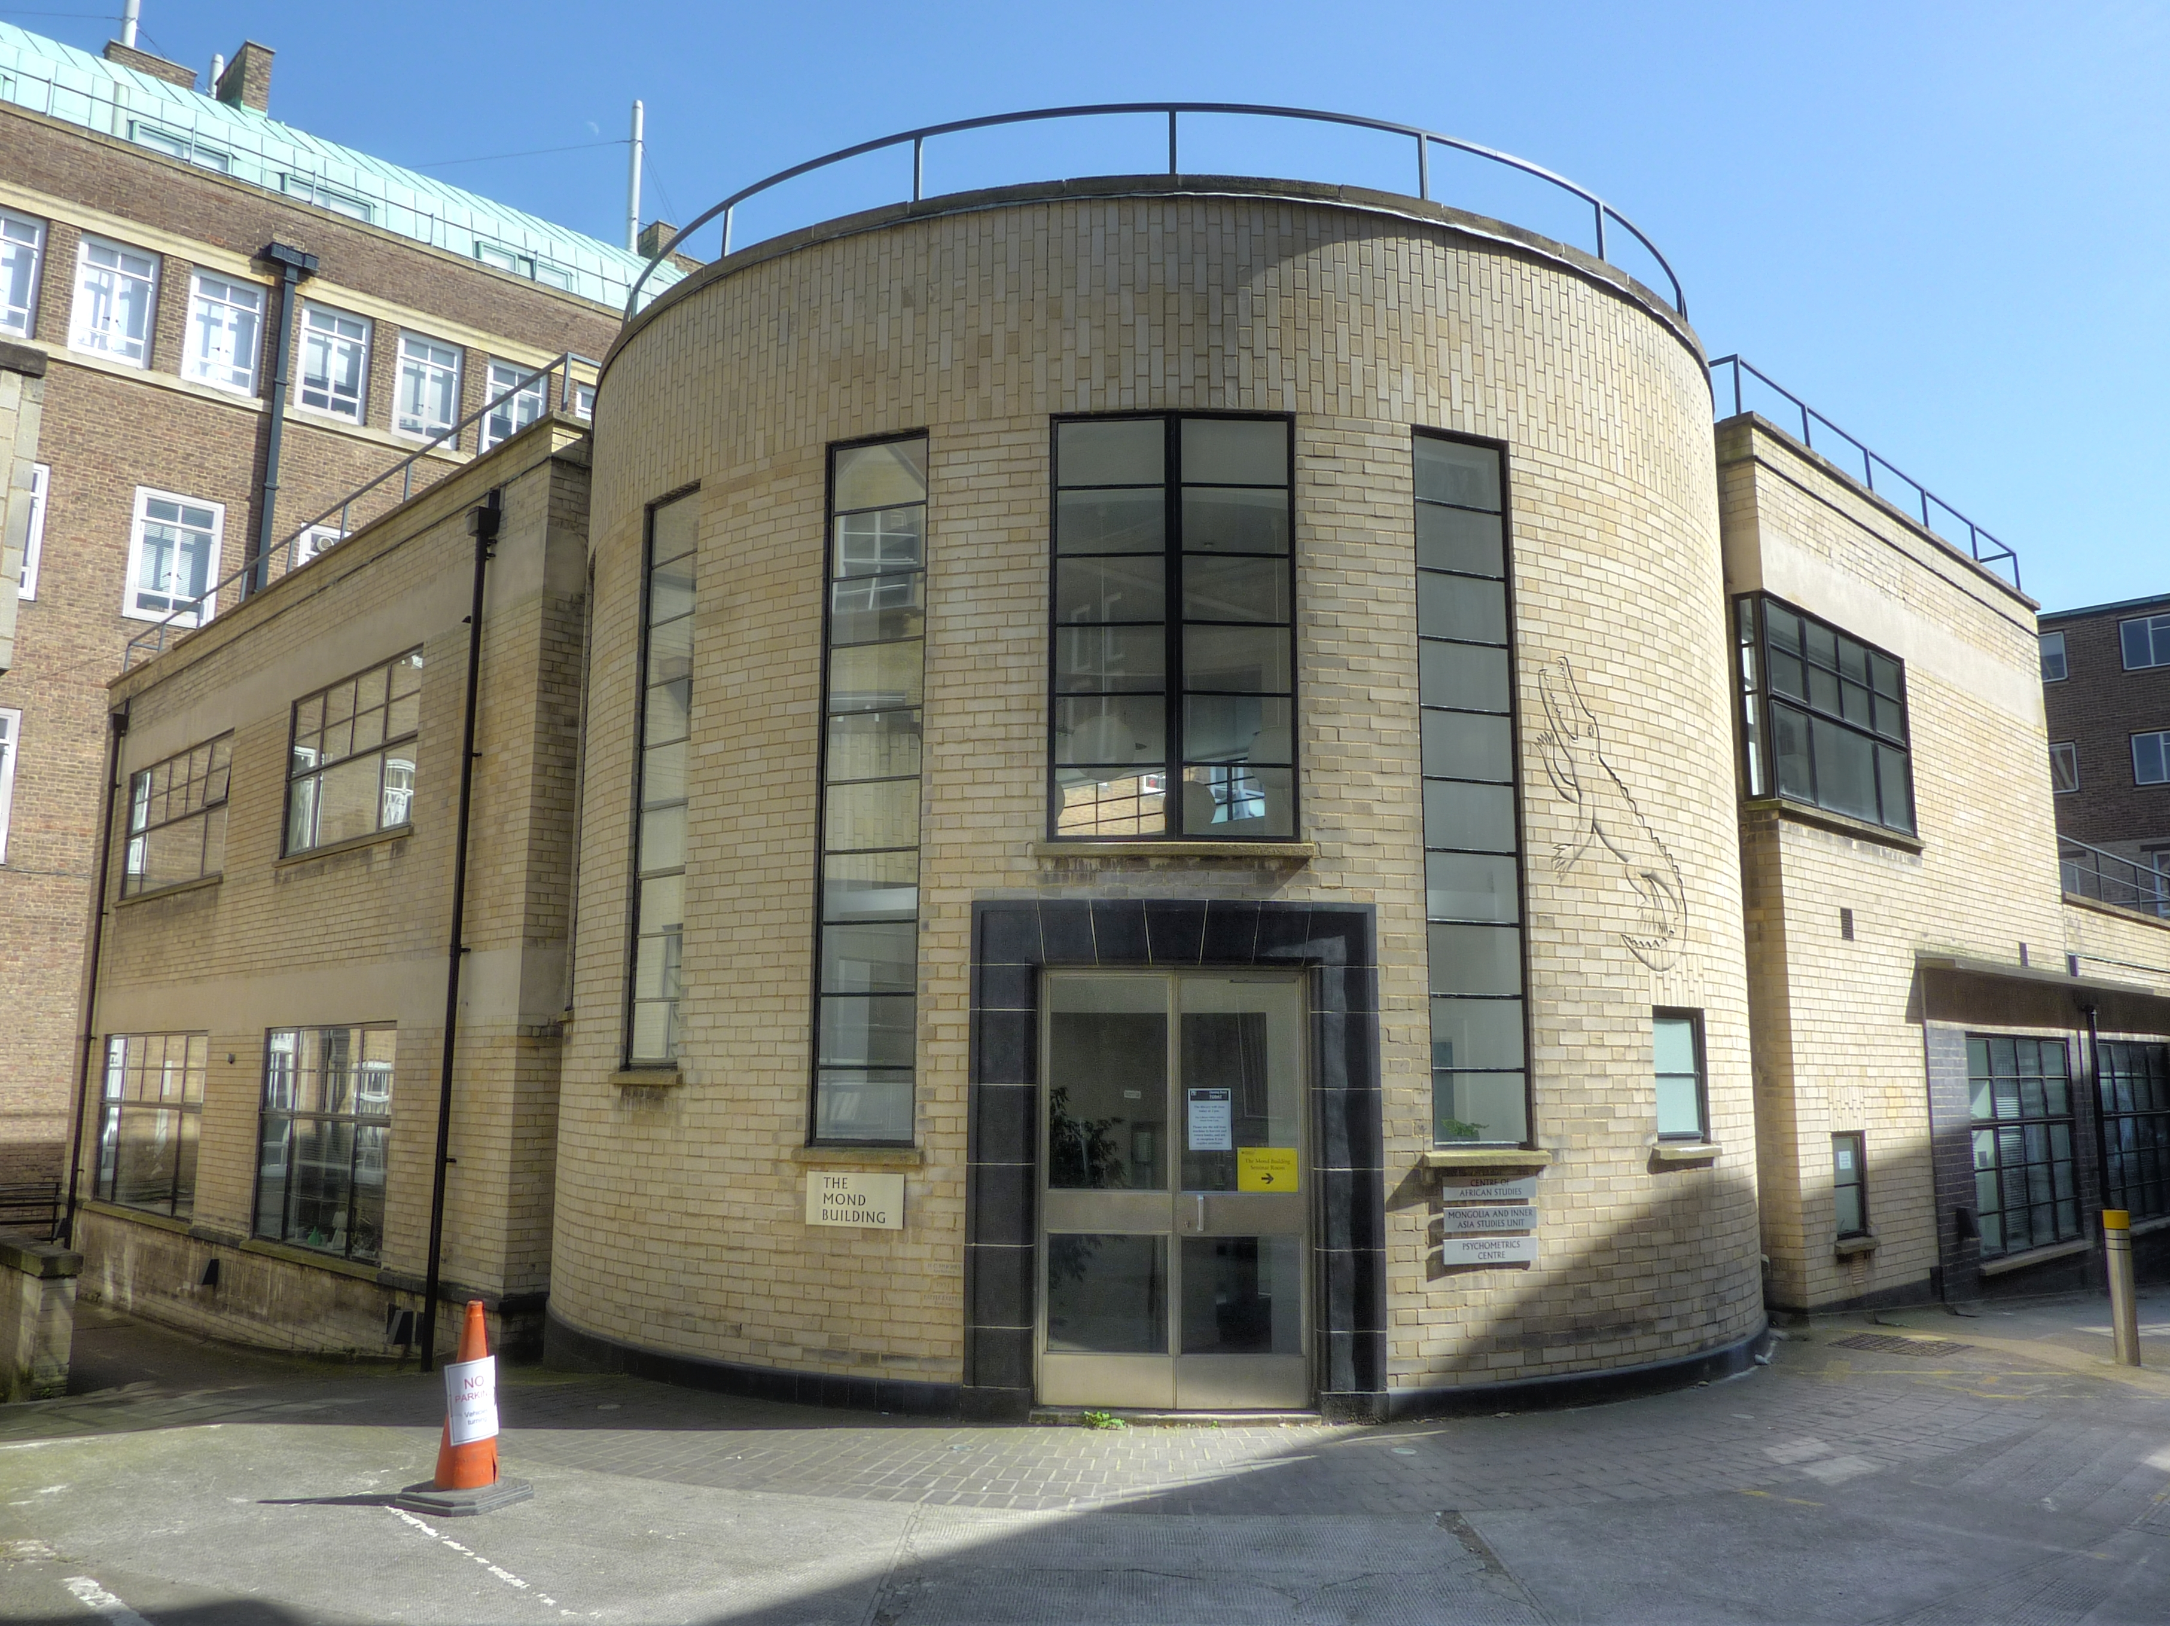
Piotr Kapitza (1894 - 1984)
Kapitza
1894 : naissance à Kronstadt (Russie)
1921 : émigre à Cambridge (G-B), laboratoire d’Ernest
Rutherford, père de la physique nucléaire et Nobel 1908.
1933 : Rutherford fait construire pour Kapitza le Mond
laboratory grâce à un don des Imperial Chemical Industries
Kapitza y construit un liquéfacteur d’hélium qui
produit ses premières gouttes le 19 avril 1934.
1934 : séquestré (interdit d’émigration) en URSS par Staline le
24 septembre (centenaire de Mendeleïev).
1934-37 : obtient de Staline la construction d’un Institut où il
doit construire un nouveau liquéfacteur qui entre fonctionne le 22 février 1937.
1978 : prix Nobel
Mond laboratory, Cambridge

Slide 5
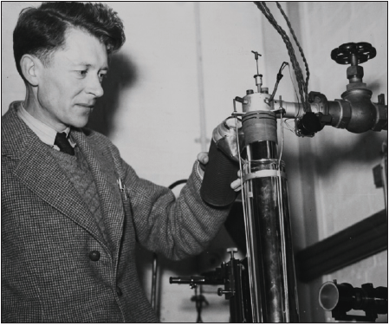
Jack Allen (1908 - 2001)
1908 : naissance à Winnipeg (Canada)
1933 : doctorat à Toronto
1935 : recruté avec R. Peierls par Rutherford
pour remplacer Kapitza à Cambridge (G-B),
1937 : fait venir un jeune étudiant canadien, Don Misener
Jack Allen à Cambridge
1938 : les travaux d’Allen et de Kapitza étaient indépendants, mais seul Kapitza recevra le Prix Nobel 40 ans plus tard.
1972-82 : filme l’hélium superfluide à St Andrews (Ecosse)
2001 : meurt à St Andrews
Une immigration réussie

Slide 6
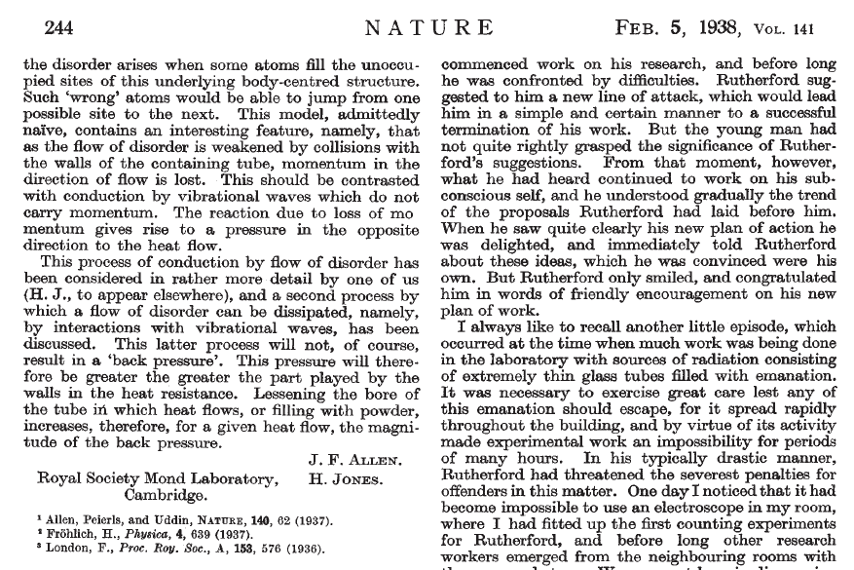
Un mois après (février 1938) : Jack Allen et Harry Jones découvrent l’ « effet fontaine »
L’hélium « superfluide » jaillit en fontaine quand on le chauffe un peu d’un côté d’un bouchon poreux : un liquide décidément non-classique.
J.F. Allen et J.M.G. Armitage
(St Andrews 1982)

Slide 7
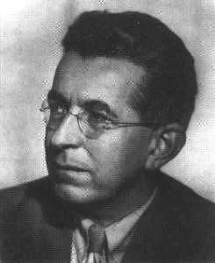
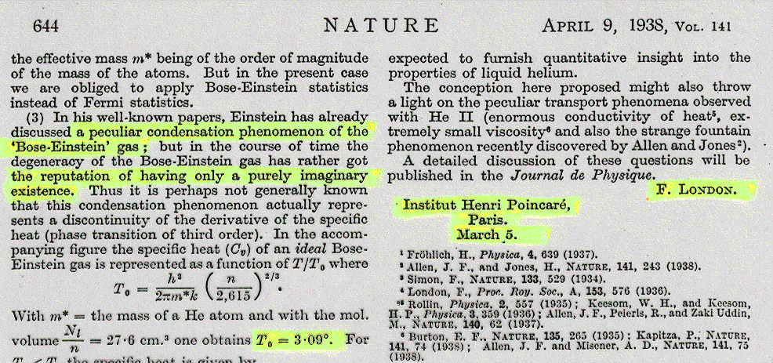
5 mars 1938 : Fritz London (Institut Henri Poincaré, Paris) envoie une autre lettre à Nature (interdite en Allemagne nazie) : la « condensation de Bose-Einstein » explique probablement la superfluidité. L’hélium superfluide serait donc une sorte d’onde macroscopique de matière quantique ? En 1924 Einstein à Ehrenfest : « y a-t-il quelque chose de vrai là-dedans? » La physique quantique explique la structure des atomes mais serait aussi responsable de propriétés de la matière macroscopique, visibles à l’œil nu ?
Fritz London

Slide 8
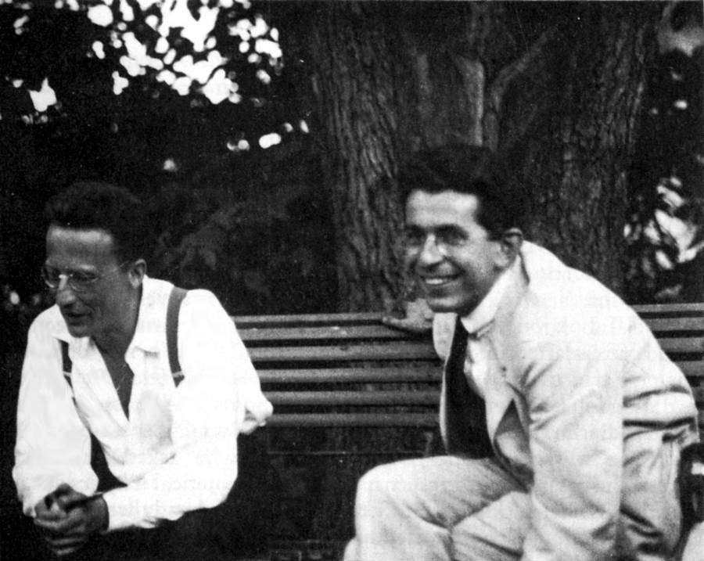
Fritz London (1900-1954)
Berlin 1928
E. Schrödinger F. London
1900 : naissance à Breslau (Wroclaw en Pologne)
1927 : rejoint Schrödinger à Berlin et fonde la
chimie quantique avec Walter Heitler (théorie de la molécule H₂ )
1933 : Hitler prend le pouvoir en janvier, lois antijuives en avril.
Fritz London se réfugie à Oxford (G-B).
Frederick Lindemann, futur Lord Cherwell et conseiller de Churchill, construisait un laboratoire de physique des basses températures à Oxford en allant chercher des scientifiques de talent à Berlin et à Breslau.
Il recrute F. Simon, K. Mendelssohn, N. Kürti, Heinz London puis son frère Fritz London grâce à une bourse de 3 ans financée par les Imperial Chemical Industries de Ludwig et Robert Mond.

Slide 9
Fritz London (suite)
1935 : conférences à l’Institut Henri Poincaré à l’invitation d’E. Borel (IHP), P. Langevin et E. Bauer (Collège de France) .
Septembre 1936 : la bourse des ICI prend fin, mais Bauer offre à Fritz London une bourse du « Comité français pour l’accueil et l’organisation du travail des savants étrangers ».
1er janvier 1937 : puis une bourse de Maître de recherches à « la CNRS ».
13 mars 1937 : Doctorat ès Sciences Physiques (E. Bloch, L. de Broglie, F. Perrin).
Les savants réfugiés ne sont pas des réfugiés ordinaires.
Fritz London entame sa collaboration avec un autre réfugié : Laszlo Tisza.
Septembre 1939 : London et sa femme se réfugient aux Etats-Unis où Paul M. Gross l’invite comme Professeur de chimie théorique à Duke (Caroline du Nord).
30 mars 1954 : meurt prématurément d’une maladie de cœur (pas de prix Nobel).

Slide 10
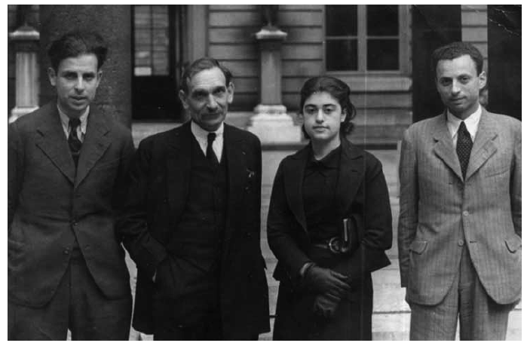
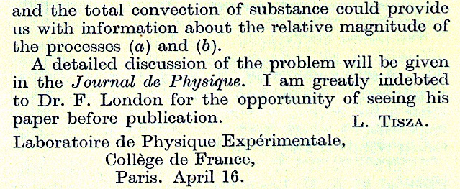
Autre réfugié à Paris : Laszlo Tisza invente le « modèle à 2 fluides »
Collège de France 1938
Magat
Bauer
Ochs
Tisza
1907 : né à Budapest (Hongrie)
1928-30 : études à Göttingen (avec Max Born),
puis à Leipzig (avec Heisenberg).
1934 : 1 an de prison pour délit d’opinion
1935-36 : post-doc à Kharkov (URSS) chez
Lev Landau grâce à Edward Teller
1937 : sous Staline, arrestation de Landau par le NKVD. Tisza se réfugie au Collège de France (bourse de « la » CNRS), où Teller et Szilard l’ont recommandé à Fritz London et Edmond Bauer. Il y rencontre Michel Magat.
1938 : développe l’hypothèse de London et invente le « modèle à 2 fluides » : l’hélium superfluide serait un mélange de 2 fluides qui peuvent se déplacer l’un à travers l’autre indépendamment, ce qui peut expliquer l’ « effet fontaine ».
L’avenir leur donnera raison, la physique quantique saute du microscopique au macroscopique.

Slide 11
Laszlo Tisza (suite)
1939 : engagé volontaire pour défendre la France en octobre, il est réformé en décembre, et affecté au Laboratoire des Poudres où il travaille avec Magat à l’optimisation des carburants.
Début juin 1940 : en pleine débâcle, Jacques Hadamard et sa fille Jacqueline emmènent Tisza et sa femme à Toulouse où le laboratoire Langevin s’est replié.
Régime de Vichy- emplois publics interdits aux non-Français et aux Français nés de père étranger, livraison à l’occupant nazi des réfugiés autrichiens et allemands internés dans des camps (article 19 de l’armistice), lois antijuives.
Bourse CNRS suspendue.
Mars 1941 : visas d’émigration aux Etats-Unis, de nouveau grâce à Edward Teller, Traverse l’Espagne et le Portugal, embarque à Lisbonne pour New York.
Septembre 1941 : « instructor » au MIT pour remplacer des enseignants américains mobilisés dans l’effort de guerre.
1960 : « full professor » @MIT
2009 : décès à 101 ans à Cambridge (Etats-Unis).

Slide 12
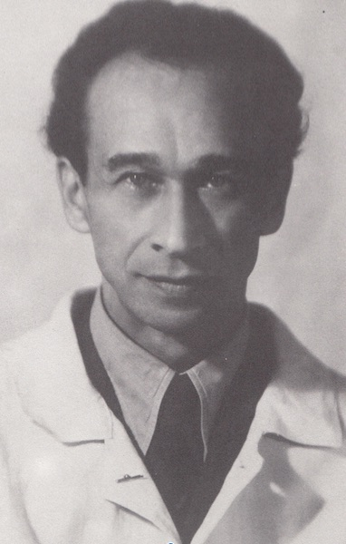

Le comité de Louis Rapkine (1904 - 1948) immigré d’origine russe
1904 : né à Tchichenitch (Biélorussie), émigre à Paris en 1911
1913 : 2e émigration avec sa famille, à Montréal (Canada).
1921 : études à l’Université Mac Gill.
1924-1930 : revient à la Sorbonne (Roscoff en été) puis au Collège de France.
1925-1927 : bourse de la Fondation Rockefeller.
1927 : adjoint de René Wurmser à l’Institut de Biologie physico-chimique.
Juillet 1936 : Le gouvernement de Front Populaire (Jean Zay, Irène Joliot-Curie) déclare « d’utilité publique » le comité créé par Rapkine sur le modèle de l’Academic Assistance Council de Rutherford, qui deviendra l’actuel
Council for At-Risk Academics (CARA, 1999).
Rapkine agit dans l’ombre : il n’est naturalisé français que le 28 sept. 1939.
Ce comité d’accueil est hébergé à l’IBPC, présidé par Jean Perrin et Georges Urbain, avec des soutiens financiers publics et privés.

Slide 13
3 septembre 1939 les savants veulent participer à l’effort de guerre allié
Départs vers l’Angleterre :
Le 18 juin 1940, sur le charbonnier Broompark grâce à Lord Suffolk, 50 scientifiques dont Halban et Kowarski avec les 185 kg d’eau lourde de Frédéric Joliot.
Départs vers les Etats-Unis : London puis Tisza.
26 août 1940 : Louis Rapkine et Henri Laugier (directeur du CNRS) quittent Londres pour New York sur invitation de la Fondation Rockefeller.
Rapkine et Laugier aident à l’exil, avec leur famille, des physiciens Pierre Auger, Jean et Francis Perrin, Léon Brillouin, du chimiste Bertrand Goldschmidt, des mathématiciens Szolem Mandelbrojt , André Weil …
Résister en France : Joliot et Bauer au Collège de France occupé ;
Langevin, révoqué puis incarcéré le 30 octobre 1940 puis placé en résidence surveillée à Troyes ;
D’autres savants seront déportés, torturés ou exécutés.

Slide 14
Les savants réfugiés et la bombe
2 août 1939 : lettre de 2 réfugiés (Einstein et Szilard) à Roosevelt : une bombe atomique nazie ?
mars 1940 : 2 autres réfugiés à Birmingham (Otto Frisch et Rudolf Peierls), estiment la masse critique d’U235 nécessaire pour construire une telle bombe : une livre.
Création de la « commission MAUD » qui alerte les Américains fin août 1941. 1942 : après consultation de Teller, Wigner et Szilard (3 Hongrois), création du Projet Manhattan (général Groves + Robert Oppenheimer).
Vont y participer de nombreux autres réfugiés : le Hongrois von Neumann, les Allemands Hans Bethe et plus tard Peierls, les Français Halban, Kowarski, Guéron, Goldschmidt, les Italiens Fermi et Segrè, etc.
En Angleterre, Kurti et Simon mettront au point une méthode de purification isotopique de l’U 235 par diffusion gazeuse.
London et Tisza ne participeront pas à l’effort de guerre car réfugiés tard
16 juillet 1945 : test d’une bombe au Plutonium à Almogordo (Nouveau Mexique).
Le lendemain, « pétition Szilard » : 70 participants du Projet Manhattan réclament en vain de s’en tenir à la dissuasion.
6-9 août 1945 : Hiroshima puis Nagasaki
Quelle est la responsabilité des scientifiques ?

Slide 15
Aujourd’hui
Les universités et le CNRS recrutent de nombreux étrangers, surtout en sciences exactes.
La superfluidité et sa cousine la supraconductivité servent principalement à construire de gros électro-aimants pour la recherche fondamentale (LHC au CERN) et pour l’imagerie médicale (scanners IRM).
L’accueil des réfugiés : un devoir moral et humanitaire d’une actualité criante (Moyen-Orient, changement climatique…).

